Slide 1
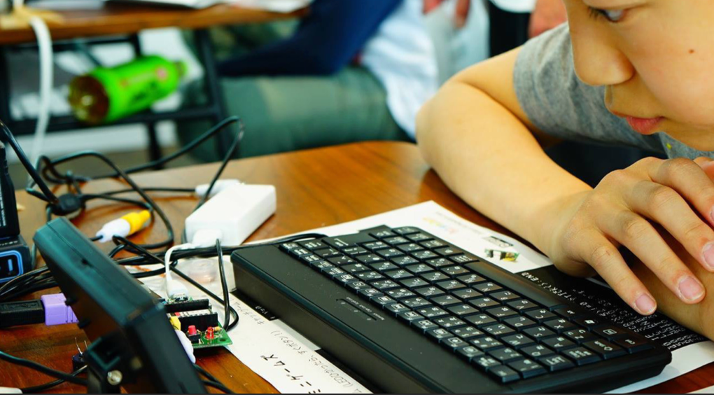

IchigoJam
プログラミング オオギリ
このプレゼンテーションは CC BY のオープンデータです
出典記載のみで、編集・改変して自由に活用いただけます
http://ichigojam.net/

Slide 2

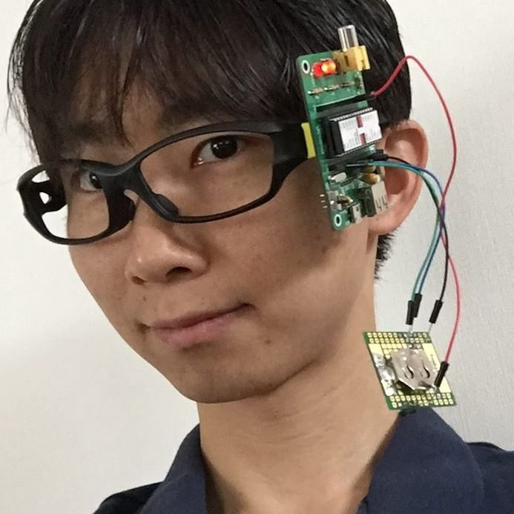
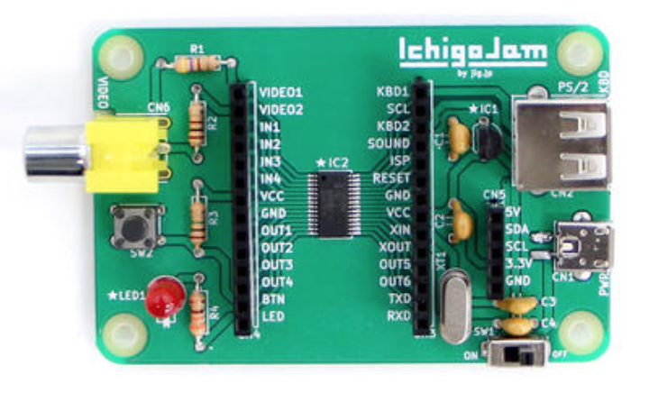
福野泰介 / ふくのたいすけ
福井高専 電子情報工学科 1999卒
株式会社 jig.jp 創業者＆会長
jigブラウザ / jigtwi / IchigoJam 開発者

Slide 3
こどもパソコン IchigoJam
1,500円〜

Slide 4
2014.4.1 さばえ生まれ
７さい

Slide 5

じぶんのパソコン、はんだづけ！
https://ichigojam.net/

Slide 6
これがコンピューター！
おねだん、100円！

Slide 7
お題

Slide 8
音だけで遊べるゲーム

Slide 9
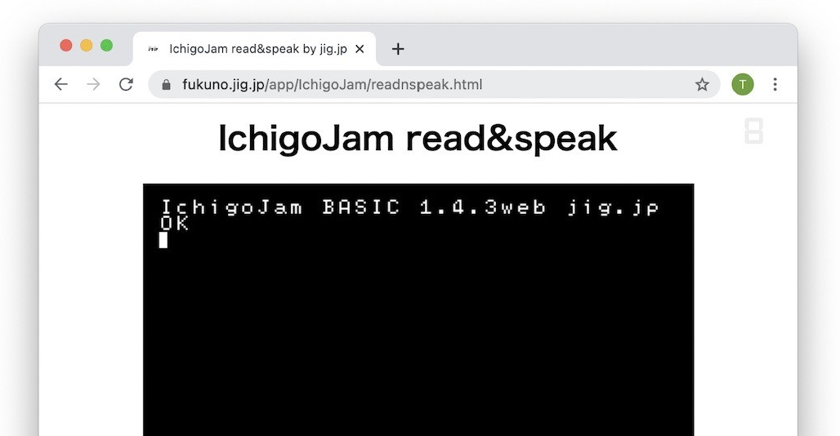

Slide 10
発表会

Slide 11

小中学生向け
PCNこどもプロコン
後援：総務省、文科省、経産省、IT総合室
高専機構、未来の学びコンソーシアム
優秀者にノートPCプレゼント
http://pcn.club/contest/

Slide 12
自作カニロボットでたたかう
小中学生、えちぜんガニロボコン

Slide 13
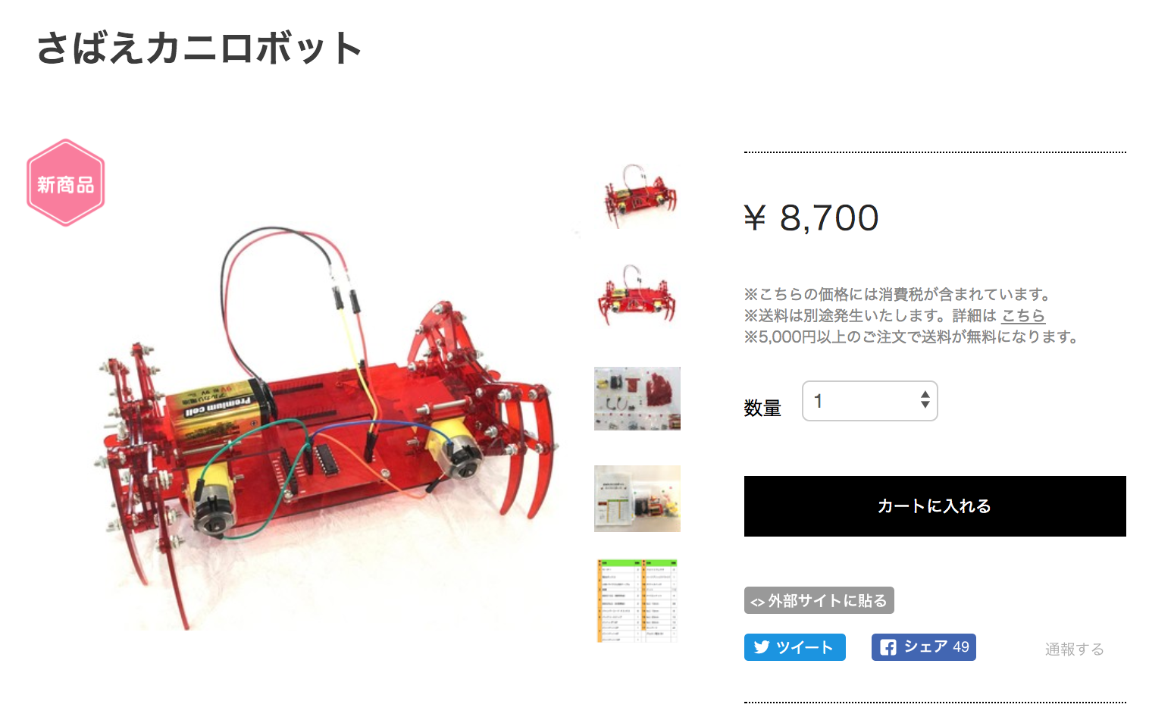

ほしいもの、つくろう！
メカ担当：MASAHARU（中2）
基板担当：MISAKI（高２）
Hana道場で販売、子供開発のロボット！

Slide 14


https://fukuno.jig.jp/
株式会社 jig.jp 取締役会長 福野泰介
@taisukef / Facebook / fukuno@jig.jp

